Slide 1
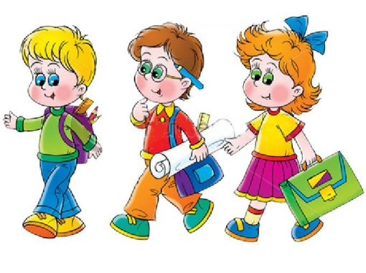
Путешествие в страну звуков и букв

Slide 2
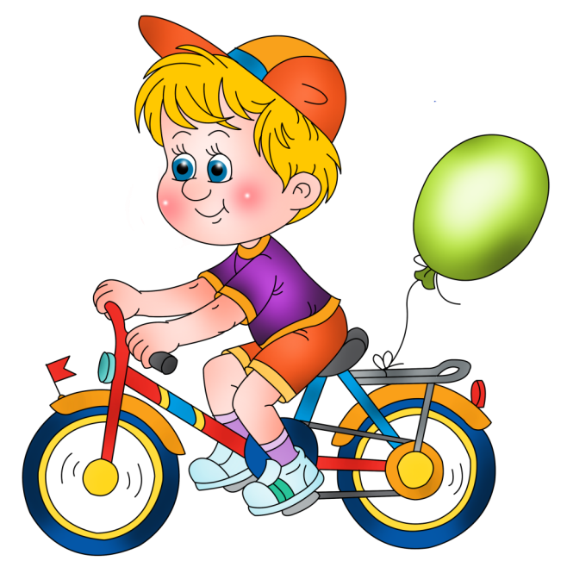
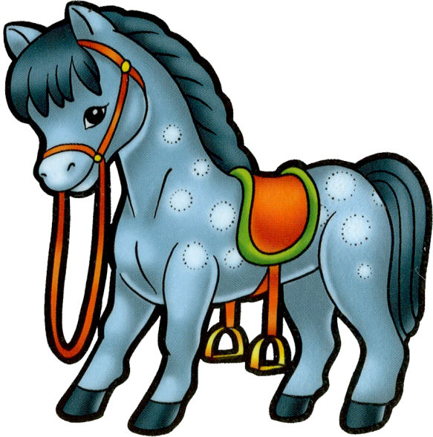

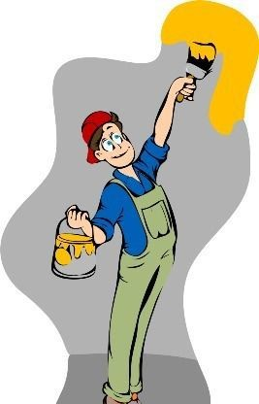
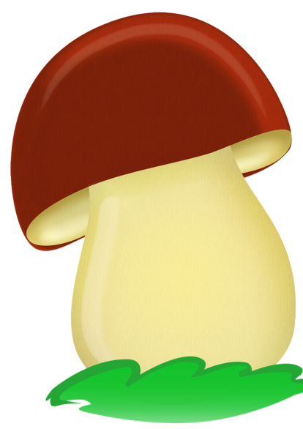
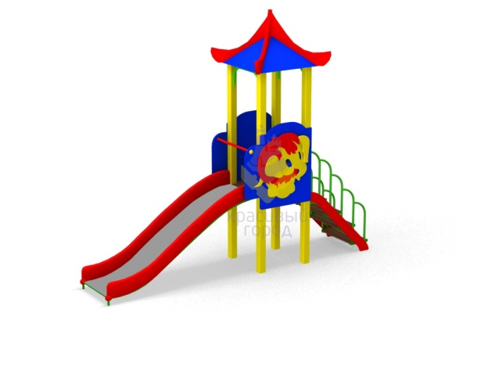

Артикуляционная гимнастика

Slide 3
Какая буква лишняя и почему
А О Л И У
М А П Р Т
Д Р И В С
А О У Ы
П Р Н М

Slide 4
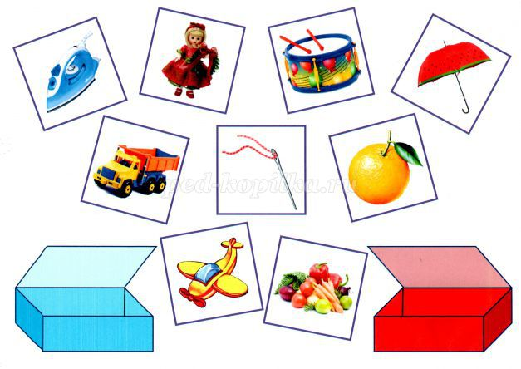
Распредели картинки по домикам

Slide 5

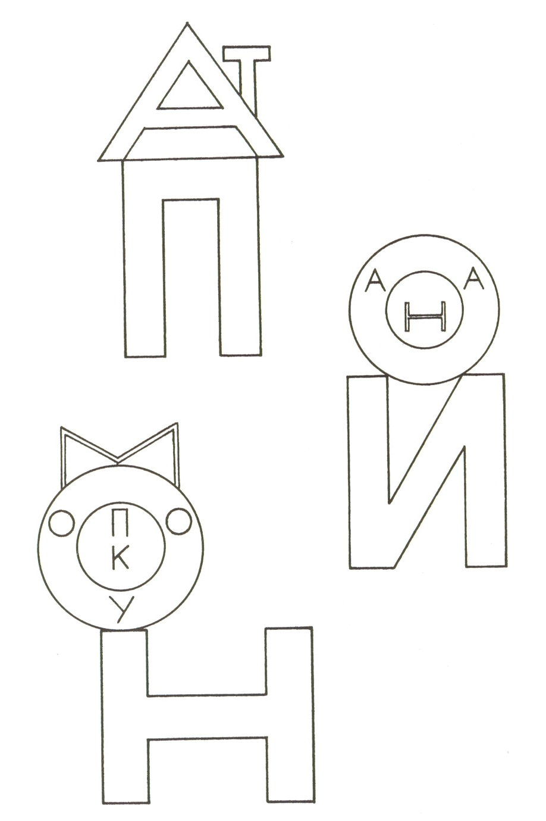
Где какая буква

Slide 6
Наведи порядок
ДЕТИ ИДУТ ШКОЛУ.
Машина едет мостом.
Птицы улетают юг.
Мальчик положил ручку пенал .

Slide 7

ЧТО ЭТО ЗА СЛОВА ? ДОКАЖИТЕ
ДОМ
ЛЕС
ДЫМ
РАК
ЛОСЬ

Slide 8
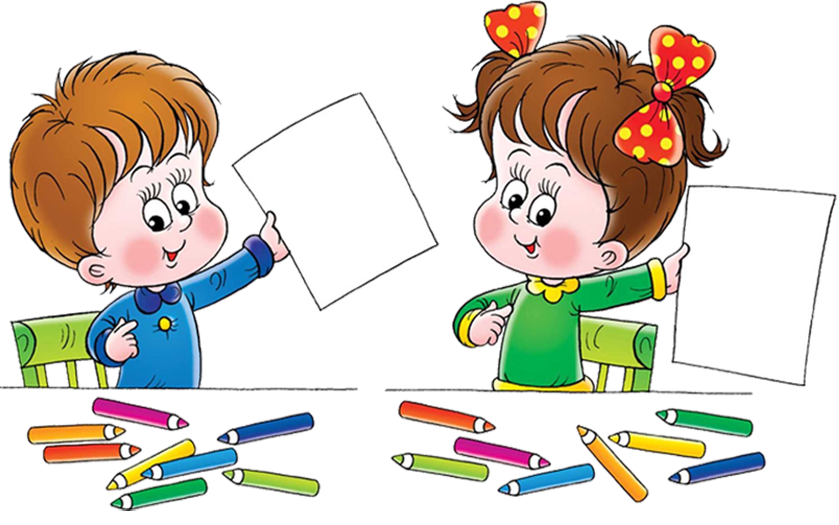
НАРИСУЙ!

Slide 9
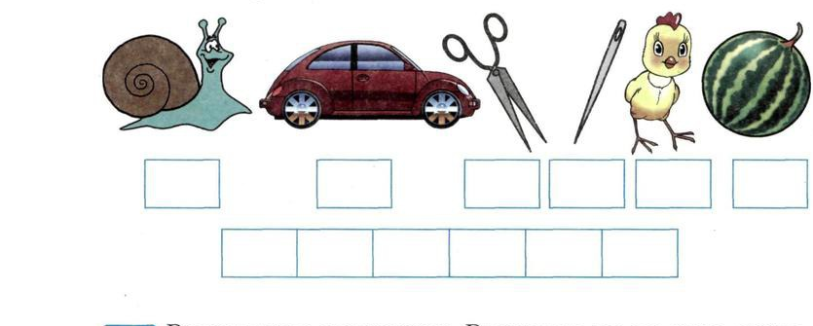
Составь слово по первым звукам

Slide 10
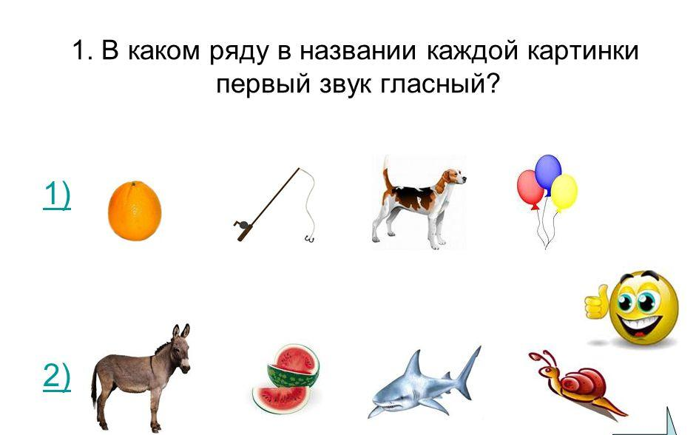

Slide 11
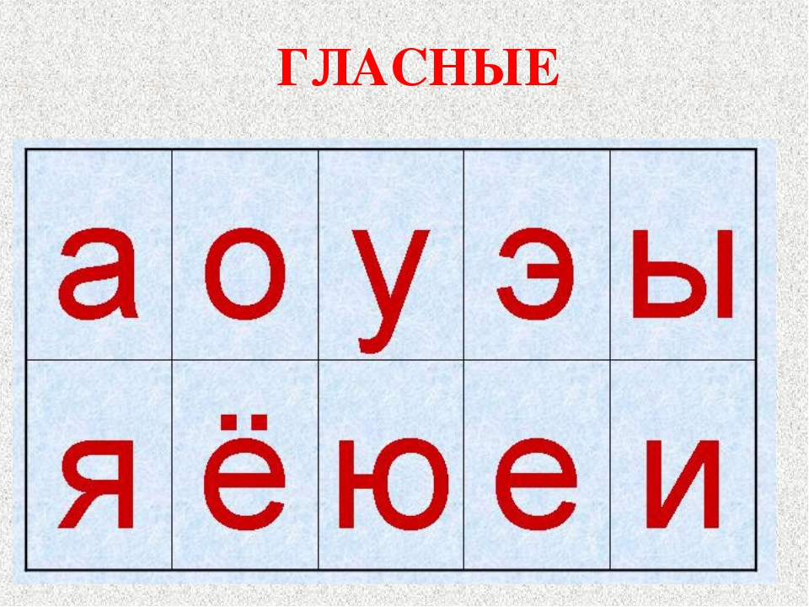

Slide 12
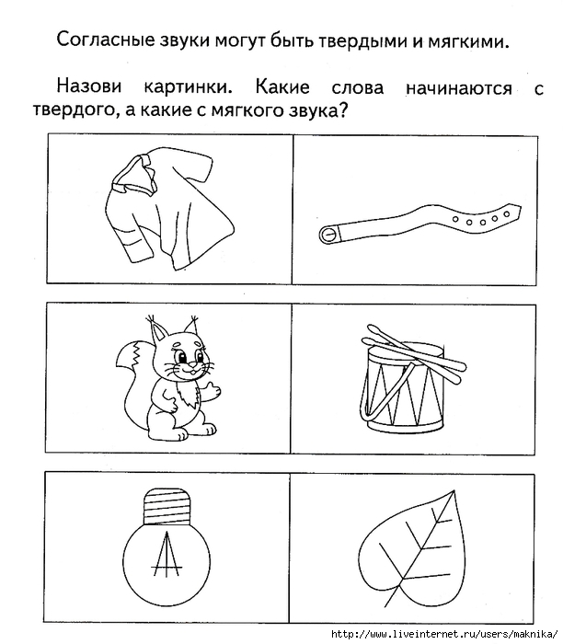

Slide 13


Молодцы !

